Slide 1
상경하는 2030청년들을 위한 사투리 교정 비서 프로그램
강태인

Slide 2
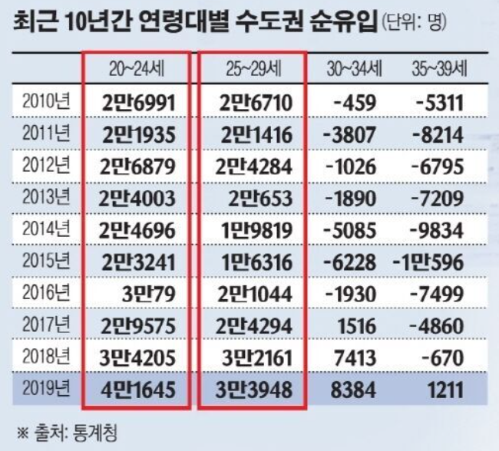
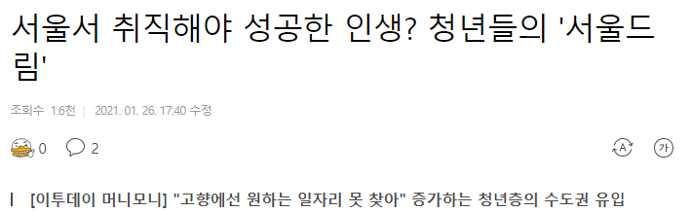

지방을 벗어나는 청년들

Slide 3
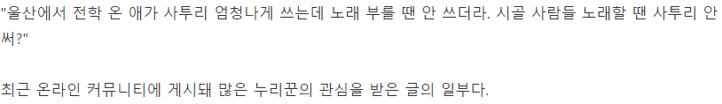
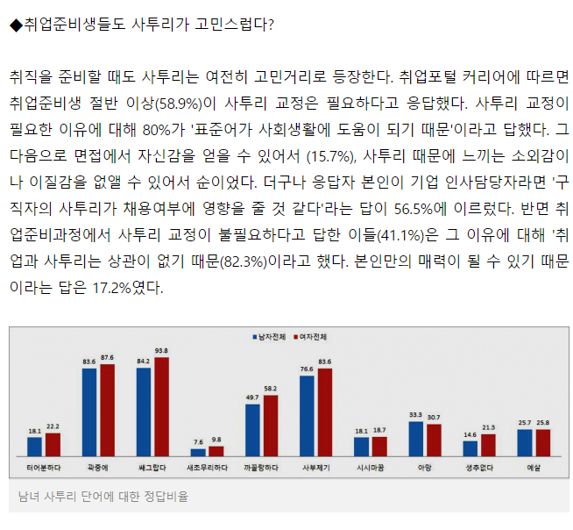


사투리에 대한 인식 및 취업에 대한 걱정
청년들의 취업난 속에 사투리에 대한 인식 때문에 청년들의 자신감 하락, 취업문 발목

Slide 4
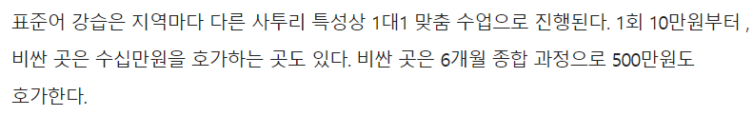
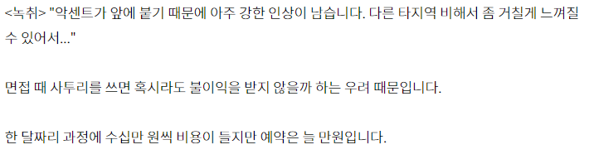
사투리 교정을 위한 청년들의 노력
이러한 우려에 대한 결과로 사투리 교정을 위한 청년들의 노력이 이어지고 있다.

Slide 5
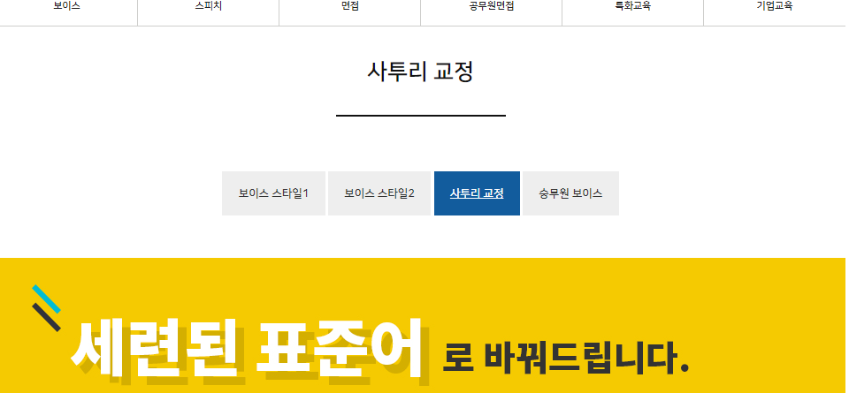
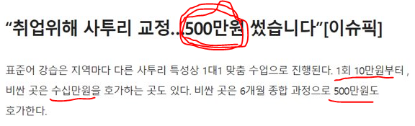
기존의 사투리 교정 서비스들
학원
- 장점 : 양방향 소통 가능, 비교적 단기간에 가능할 것으로 예상, 자신의 문제점을 바로 알 수 있다.
- 단점 : 부담스러운 가격, 접근성이 가장 떨어진다.

Slide 6
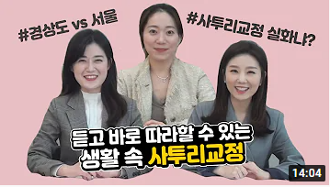
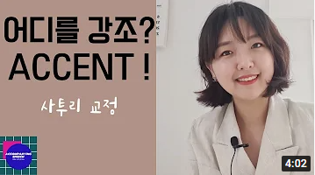
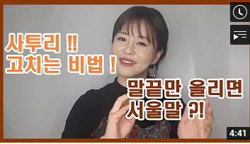
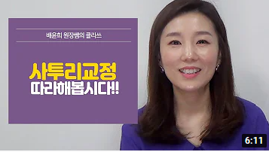
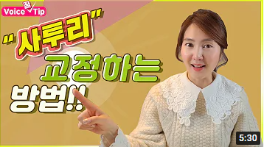
기존의 사투리 교정 서비스들
유튜브
- 장점 : 무료, 접근성이 좋다. 사투리 교정이나 유사한 채널이 다수 존재하고 있다.
- 단점 : 양방향 소통 불가능, 실습?이 안이뤄질 가능성 충분
자신의 문제점을 모를 가능성 높다.

Slide 7
기존 서비스의 틈새 공략
웹서비스 또는 앱을 활용한 사투리 교정 비서 프로그램
- 서비스 기능 : 사용자가 제시되는 문장을 말하면 녹음하여 음의 높낮이나 사투리 단어 등으로 사투리 판단 후 표준어 문장 음성 혹은 단어 음성 제시, 그 후 반복 학습 가능.
- 장점 : 양방향 소통 어느정도 가능, 일단 사용자가 말하고 반복해서 따라하므로 유튜브보다 나은 학습 성과를 보일 것. 접근성이 뛰어나다. 무료이다.
- 단점 : 문제점을 정확히 파악 못할수도(기능을 못만들수도 있음),
기술적 한계(음성인식과 표준어 문장음성 제시가 잘 될까?).
- 학원을 따라가긴 무리이지만 잘구현만 한다면 보조하는 역할로서는 충분할 것

